Slide 1



Slide 2

Обзор книг:
1
Парафесь, С.Г. Проектирование конструкции и САУ БПЛА с учетом аэроупругости: постановка и методы решения задачи / С. Г. Парафесь, В. И. Смыслов. - Москва : Техносфера, 2018. - 182с. : ил.
2
Догерти, М. Дроны: первый иллюстрированный путеводитель по БПЛА / Мартин Догерти. – М.: ЭКСМО, 2018. – 224 с. : ил.
Погорелов, В. И. Беспилотные летательные аппараты: нагрузки и нагрев: учеб. пособие / В. И. Погорелов. – М.: Юрайт, 2020. – 191 с.
3
3
Бухалёв, В.А. Алгоритмическая помехозащита беспилотных летательных аппаратов/ В. А. Бухалёв, А. А. Скрынников, В. А. Болдинов. - Москва : Физматлит, 2018. – 192 с.
4
4
5
Биард, Р. У. Малые беспилотные летательные аппараты: теория и практика / Р. У. Биард, Т. У. МакЛэйн. – М.: Техносфера, 2019. - 312 с.
6
Беспилотные летательные аппараты: их электромагнитная стойкость и математические модели систем стабилизации / В. А. Крамарь и др. – М.: ИНФРА-М, 2020. – 180 с.
7
Джунипер, А. Дроны: полное практическое руководство / А. Джунипер. – М.: КоЛибри, 2019. – 160 с. : ил.
3

Slide 3

Парафесь, С.Г.
Проектирование конструкции и САУ БПЛА с учетом аэроупругости: постановка и методы решения задачи / С. Г. Парафесь, В. И. Смыслов. - Москва : Техносфера, 2018. -182с. :ил.
В книге даны постановка и общая схема решения задачи совместного проектирования конструкции и системы автоматического управления (САУ) маневренного беспилотного летательного аппарата (БПЛА) с учетом требований аэроупругости.

Slide 4
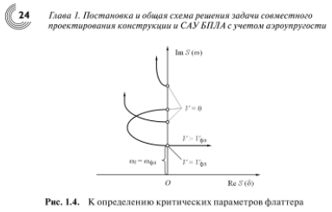
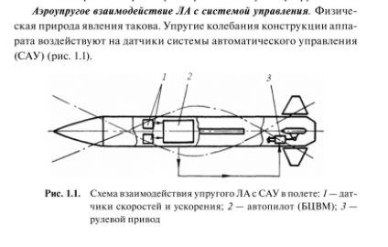
Задачи обеспечения безопасности от флаттера и аэроупругой устойчивости БПЛА с САУ в процессе проектирования летательного аппарата решаются с использованием расчетных, расчетноэкспериментальных и экспериментальных методов.
Представленные методы относятся в первую очередь к управляемым БПЛА (в зарубежной литературе guided missile) класса "воздух - воздух", "воздух - поверхность" и отчасти "поверхность - воздух", для которых проблемы флаттера и опасных аэроупругих автоколебаний крайне важны.

Slide 5
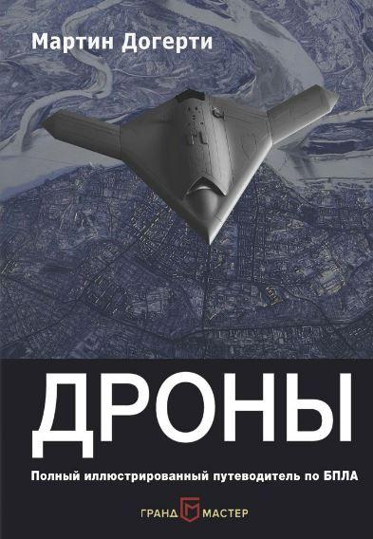
Догерти, М.
Дроны: первый иллюстрированный путеводитель по БПЛА / Мартин Догерти. – М.: ЭКСМО, 2018. – 224 с. : ил.
Первый иллюстрированный альбом о беспилотниках рассказывает об истории создания и эволюции этих аппаратов. Более 200 цветных фотографий и схем.

Slide 6
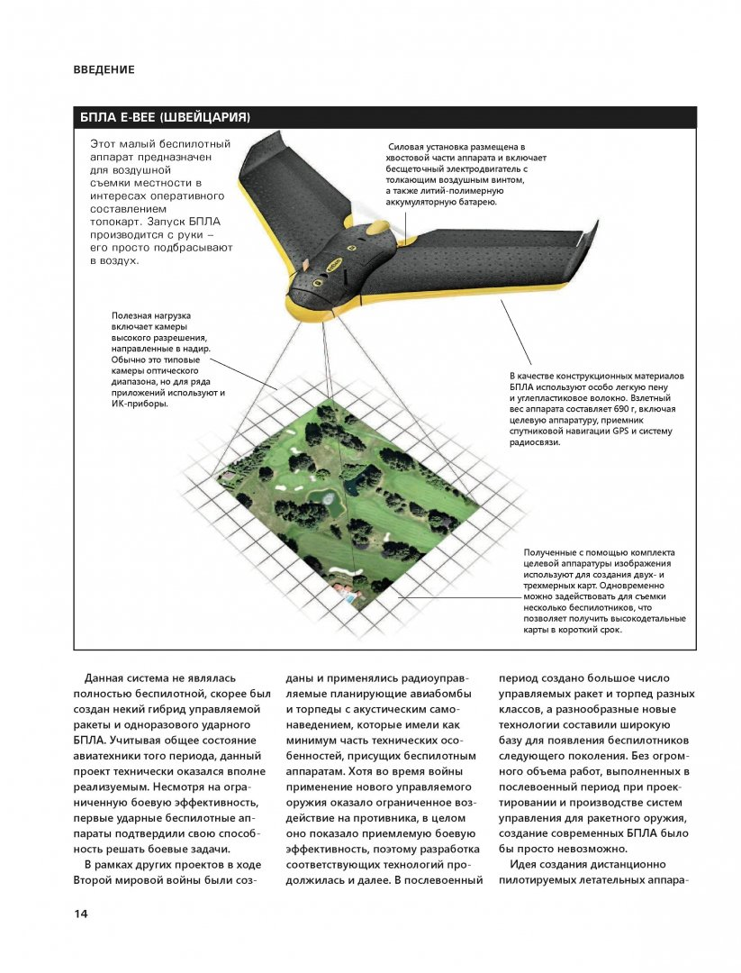
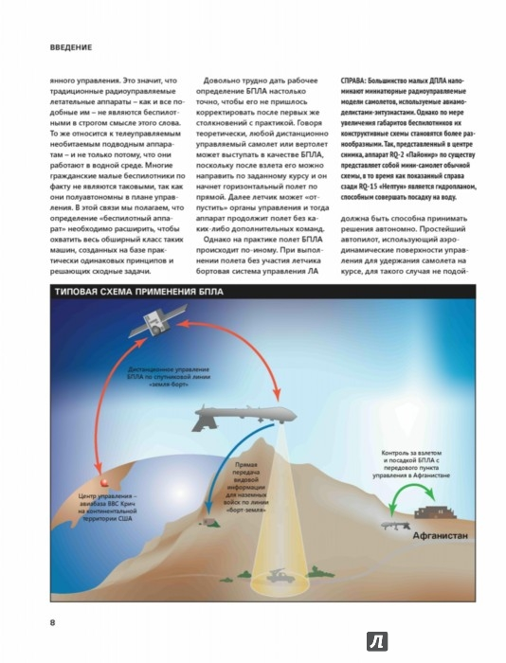
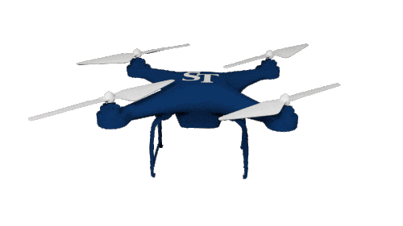
Альбом «Дроны» познакомит вас:
-С новейшими моделями разведывательных БПЛА, включая RQ-4 Global Hawk
-С боевыми дронами, их вооружением и тактикой применения
-С подводными и космическими беспилотниками, а также
-С БПЛА, работающими в мирных областях — сельском хозяйстве и метеорологии, в охране природы и других отраслях.

Slide 7

Погорелов, В. И.
Беспилотные летательные аппараты: нагрузки и нагрев: учеб. пособие / В. И. Погорелов. – М.: Юрайт, 2020. – 191 с.
Материал учебного пособия охватывает широкий круг вопросов, связанных с определением силовых и тепловых нагрузок, действующих на корпус беспилотного летательного аппарата.

Slide 8
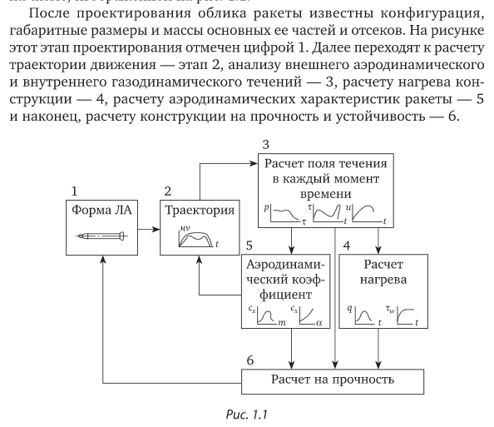
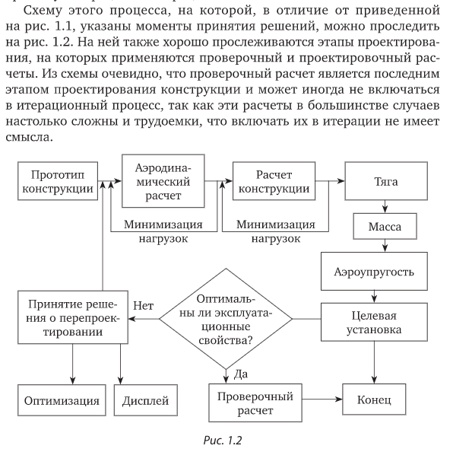
В настоящем пособии излагаются основные методы расчета статических, динамических и тепловых нагрузок, действующих на корпус летательного аппарата. Главное внимание уделяется практическим приложениям, для которых приводятся хорошо зарекомендовавшие себя расчетные соотношения, удобные в проектных расчетах.

Slide 9
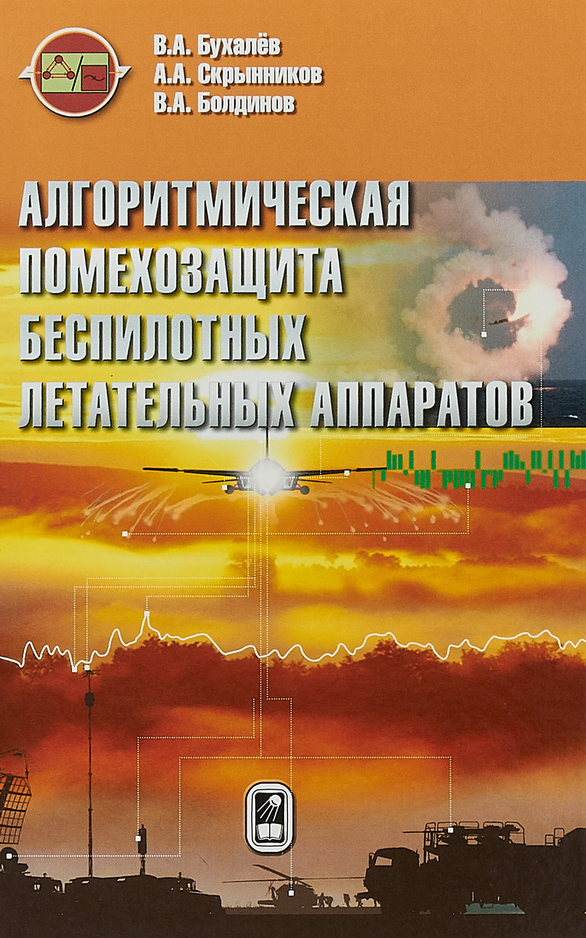
Бухалёв, В.А.
Алгоритмическая помехозащита беспилотных летательных аппаратов/ В. А. Бухалёв, А. А. Скрынников, В. А. Болдинов. - Москва : Физматлит, 2018.-192с.
В монографии изложены основные принципы, методы и алгоритмы построения систем распознавания, оценивания и управления, повышающих устойчивость систем наведения беспилотных летательных аппаратов к информационному, маневренному и поражающему противодействию со стороны воздушных, наземных и морских объектов.

Slide 10
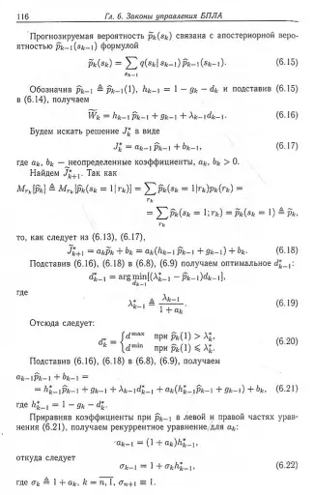
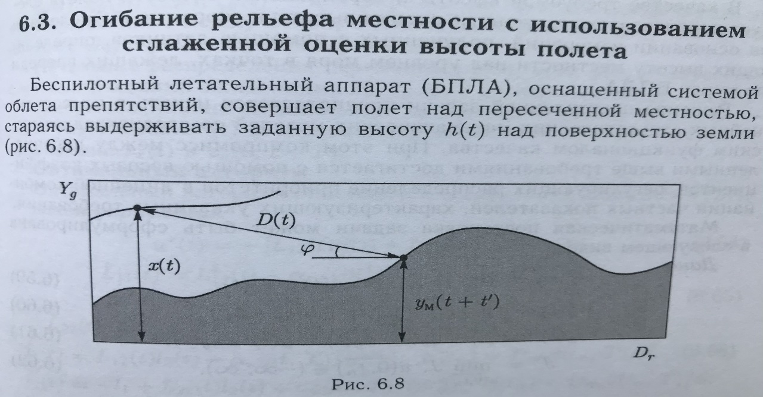
Методы синтеза алгоритмов основаны на теории систем со случайной скачкообразной структурой с использованием марковских процессов, байесовской обработки информации, динамического программирования и игрового минимаксного управления.

Slide 11

Биард, Р. У.
Малые беспилотные летательные аппараты: теория и практика / Р. У. Биард, Т. У. МакЛэйн. – М.: Техносфера, 2019. - 312 с.
Это издание посвящено управлению беспилотными летательными аппаратами (БЛА). Целевой аудиторией являются студенты, которые прошли подготовку в области электротехники, компьютерной техники, машиностроения и информатики.Также книга будет интересна инженерам в области аэронавтики, которые заинтересованы во вводном курсе в автономные системы.

Slide 12
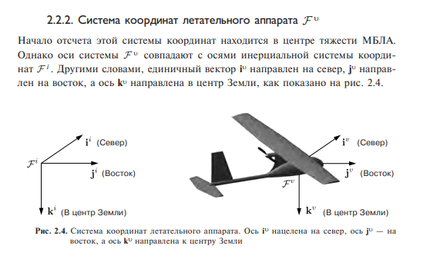
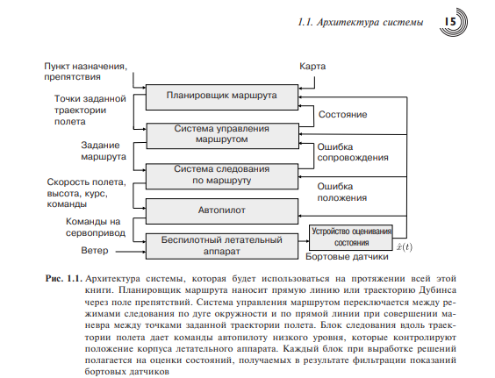
Акцент в книге делается на системы повышения устойчивости управления. Других изданий, которые бы охватывали вопросы моделирования динамики летательных аппаратов, разработки автопилотов (решающих задачи «низкого уровня»), оценки состояния БЛА, а также расчета траектории полета (задачи «высокого уровня»), в настоящее время нет.

Slide 13

Беспилотные летательные аппараты: их электромагнитная стойкость и математические модели систем стабилизации / В. А. Крамарь и др. – М.: ИНФРА-М, 2020. – 180 с.
Монография посвящена актуальности в разработке адекватных проблемно-ориентированных моделей, являющихся основой системы стабилизации БПЛА.

Slide 14
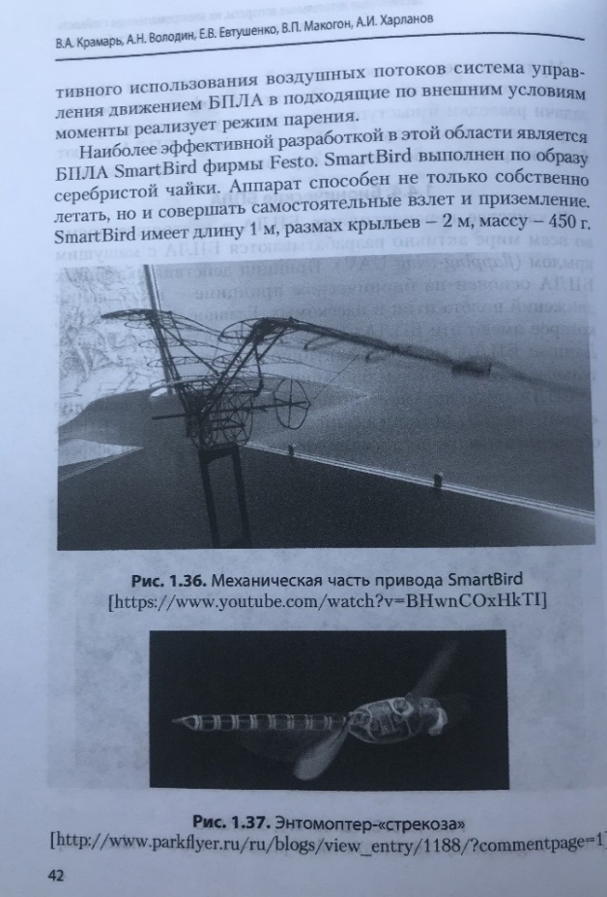
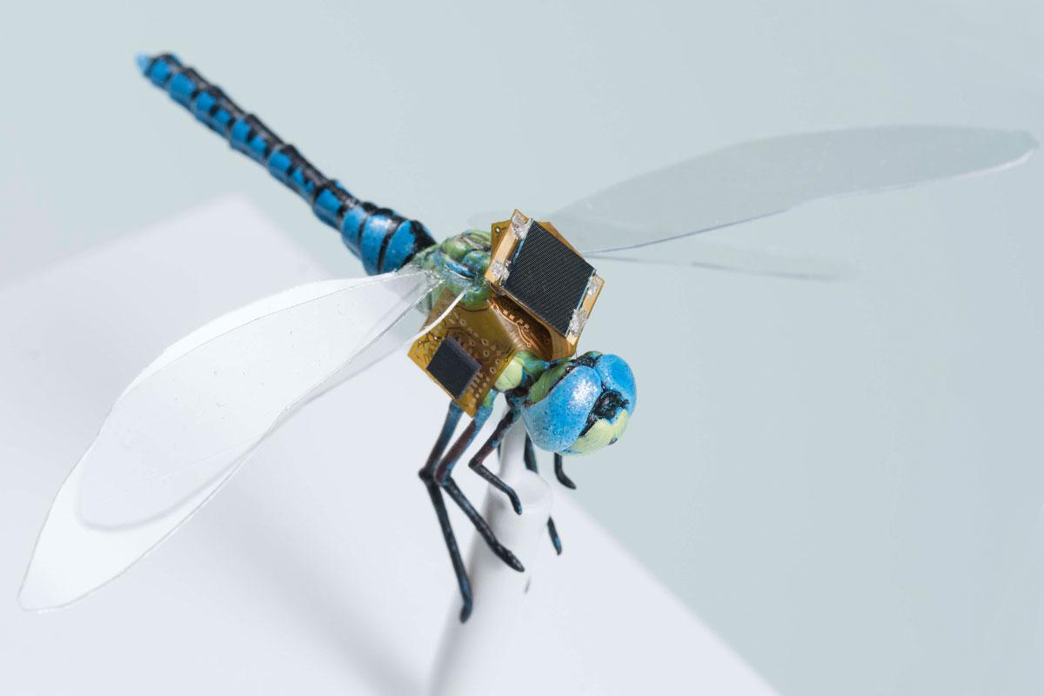
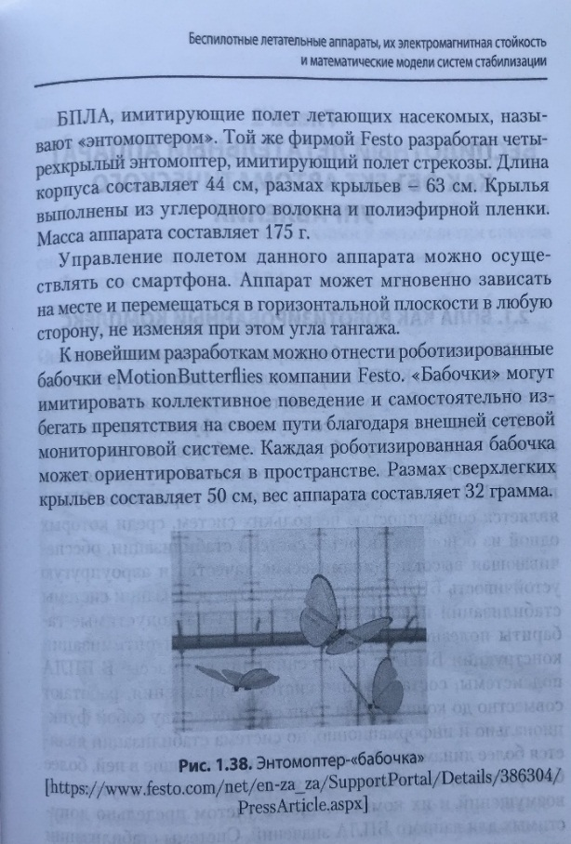
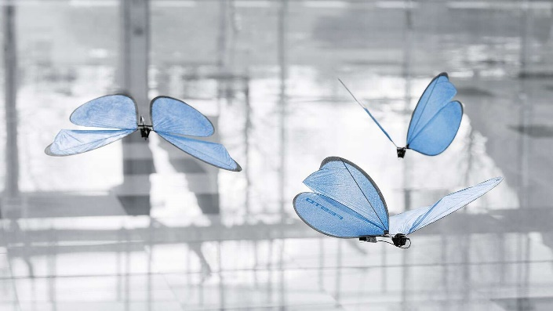
Рассматриваются беспилотные летательные аппараты, их назначение, классификация, история развития, аспекты построения математических моделей систем стабилизации беспилотных летательных аппаратов как многомерных многотактных непрерывно-дискретных и интеллектуальных систем автоматического управления и электромагнитная стойкость их систем стабилизации.

Slide 15
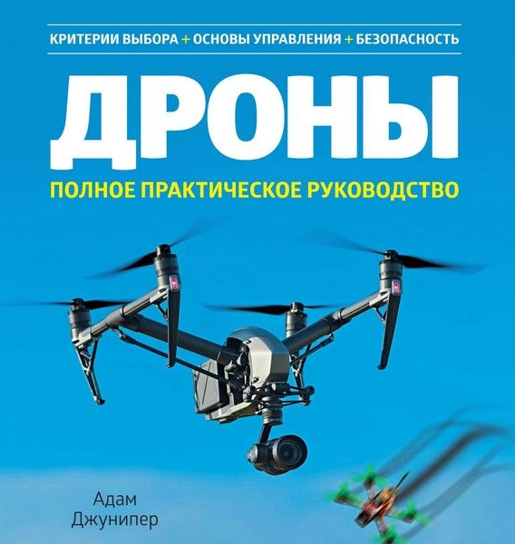
Джунипер, А.
Дроны: полное практическое руководство / А. Джунипер. – М.: КоЛибри, 2019. – 160 с. : ил.
Британец Адам Джунипер много лет увлекается дронами, регулярно конструирует новые (и периодически их разбивает) и обсуждает интересные идеи с читателями и подписчиками своего канала на YouTube.

Slide 16
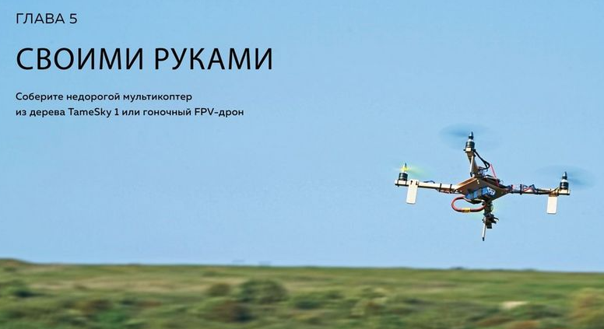
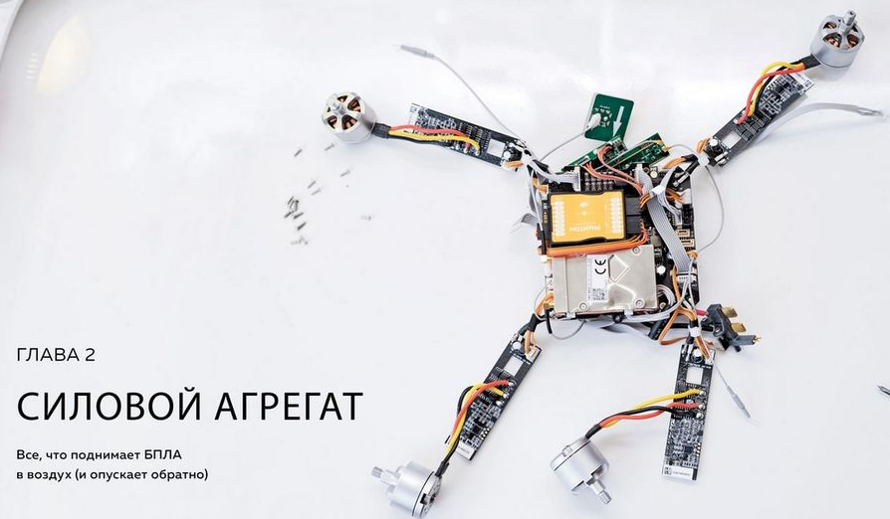
В этой книге он дает подробный обзор основных разновидностей современных беспилотных летательных аппаратов, делится проверенными на практике советами для начинающих, рассказывает, как избежать проблем с законом при запуске дронов в разных странах, как снимать качественные фото и видео, и предлагает пошаговые инструкции по сборке двух популярных моделей.

Slide 17







